Slide 1
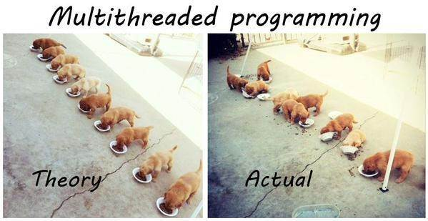

Processos e comunicação em Sistemas Distribuídos
Prof. Me. Christopher Lima
christopher@inatel.br

Slide 2

O que vamos ver?
2.1 Processos, Threads e Virtualização;
Threads distribuídas
Processos clientes
Processos servidores
2.2 Comunicação Distribuída;

Slide 3

Objetivos
Verificar a importância da utilização de Threads em sistemas distribuídos;
Conhecer conceitos importantes de Virtualização;
Estudar os diferentes tipos de comunicação entre componentes distribuídos;

Slide 4
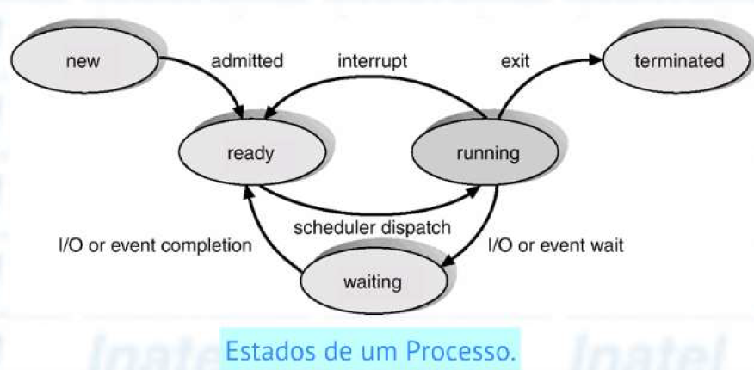
Introdução
Até agora, vimos a organização dos Sistemas Distribuídos como "um todo".
Falamos das diferentes arquiteturas de softwares e sem nos atentar, usamos várias vezes o termo OPERAÇÃO, designando uma comunicação entre componentes.
Mas o que são essas operações? Para isso estudaremos em detalhes os PROCESSOS.

Slide 5
2.1 Processos
Sistemas Operacionais modernos criam vários processadores virtuais, cada um para executar um programa. Logo:
"..Para o campo de software, um PROCESSO costuma ser definido como um programa que está em execução por um processador virtual multitarefas.."
Cada Processo possui seu próprio espaço de endereçamento, logo, um processo não interfere na execução de outro processo.
Comunicação entre processos (IPCs – Inter Process Communications).
Porém, o chaveamento entre processos é uma operação cara. O que fazer para resolver este problema? THREADS.

Slide 6
Threads
Um processo pode possuir múltiplas Threads dentro de um mesmo espaço de endereçamento (processo multithread). Logo, o chaveamento entre Threads é uma operação bem mais barata.
"..As THREADS podem ser vistas como mini-processos, onde cada thread executa sua própria porção de código...”
A principal vantagem do uso de threads, é que sempre que acontecer uma chamada bloqueadora do sistema, o processo não é bloqueado como um todo.
Notes:
Thread: Executam concomitantemente. Ilusão que tudo está ocorrendo em paralelo. Na verdade a thread está concorrendo pelo recurso que é a CPU.

Slide 7
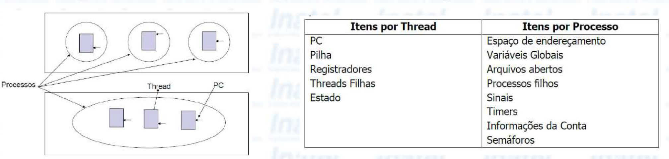
Threads – Mudança de contexto
Notes:
Na prática uma thread é equivalente a um “mini-processo” dentro de um processo.
Isto permite que várias ações sejam executadas em paralelo por um mesmo processo.
Tudo está concorrendo pelo recurso. Por isso thread é muito mais “barato”de chavear.
Thread: Executam concomitantemente. Ilusão que tudo está ocorrendo em paralelo. Na verdade a thread está concorrendo pelo recurso que é a CPU.

Slide 8
Threads
As Threads podem ser implementadas de duas formas diferentes:
Nível de Usuário
As threads rodam sobre uma camada de software que gerenciam as threads (pool de threads);
Chaveamento entre Threads extremamente mais rápido;
Desvantagem: uma chamada de sistema bloqueadora pode acarretar no bloqueio de todas as Threads;
Nível de Kernel
O gerenciamento das threads é feito pelo kernel;
Uma chamada de sistema bloqueadora não acarreta no bloqueio de outras Threads;
Desvantagem: Chavear contexto de threads neste caso é mais caro;

Slide 9
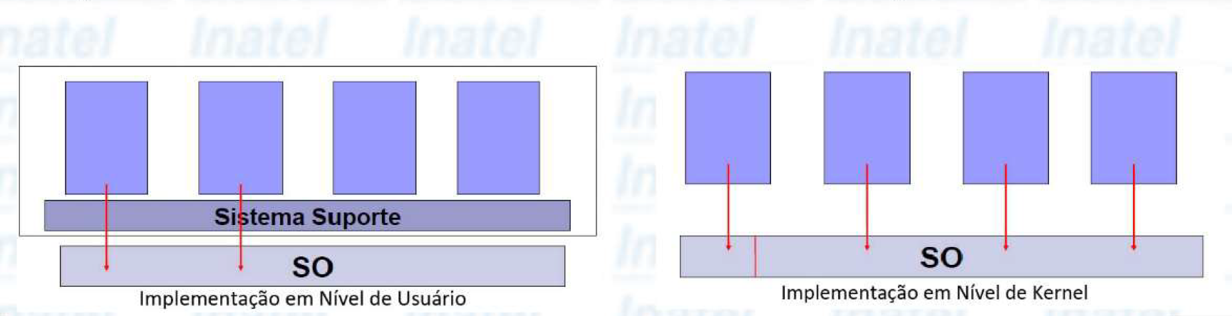
Threads

Slide 10
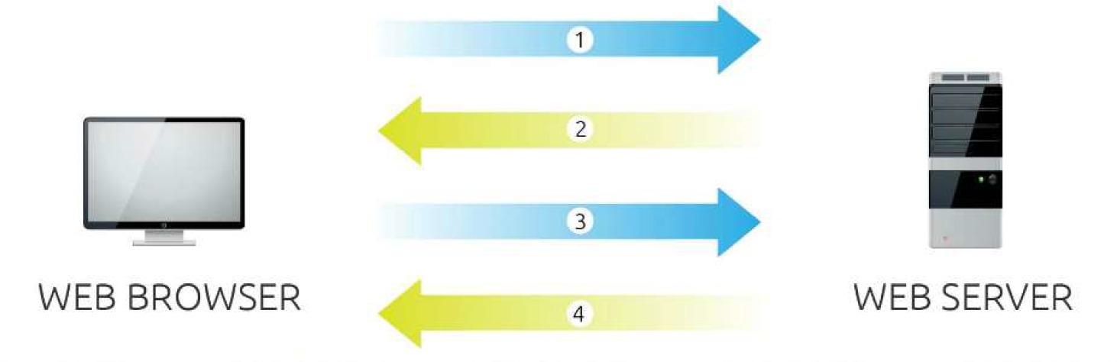
Threads em Sistemas Distribuídos
São muito atraentes para utilização em Sistemas Distribuídos pois facilitam a comunicação na forma de manter múltiplas conexões lógicas ao mesmo tempo;
Permite chamadas bloqueantes de sistema sem bloquear o processo inteiro;
Ex: A comunicação entre um Browser (Navegador) e um Servidor.

Slide 11
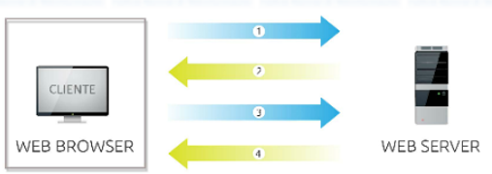
Threads em SD
Clientes Multithreads
Em um Navegador Web, o documento web consiste de elementos como texto, imagens, ícones etc..
Para cada elemento, o browser ativa uma Thread para estabelecer uma conexão TCP/IP para ler o elemento;
Os Browsers começam a exibir dados a medida que novas informações chegam;
Vantagem: o usuário não precisa esperar até que todos elementos sejam buscados para começar a ver o conteúdo da página;

Slide 12
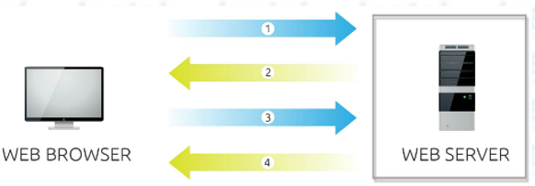
Threads em SD
Servidores Multithreads
Um servidor de arquivos normalmente espera pela entrada de uma requisição para uma operação de arquivo e, na sequência, executa a requisição e então devolve a resposta.
Com a utilização de Threads é possível aumentar seu desempenho.

Slide 13
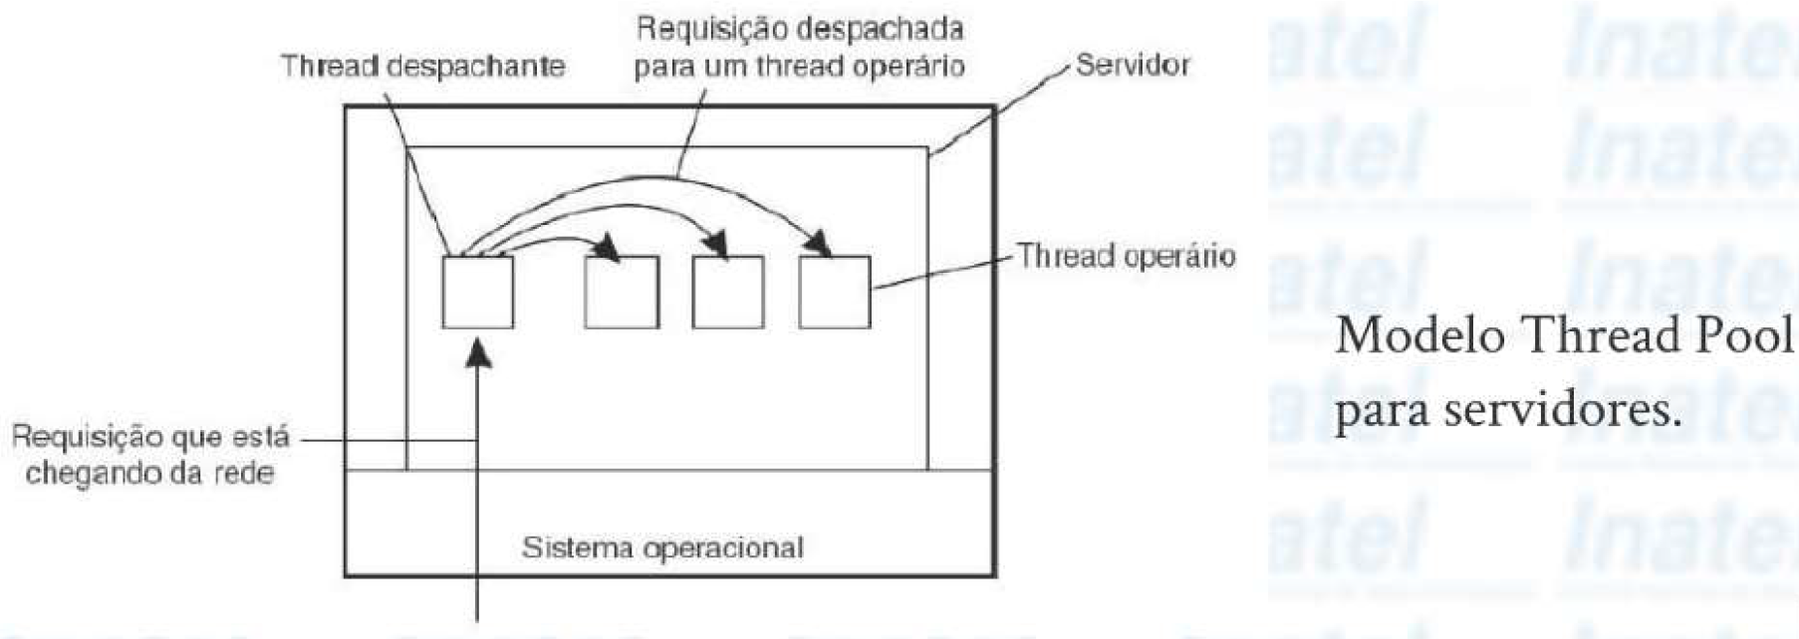
Servidores Multithreads
Geralmente os servidores multithread funcionam da seguinte maneira:
O servidor, ao ser inicializado, cria uma série de Threads chamadas de "Operárias";
Requisições são enviadas pelo cliente em uma porta do servidor;
Uma Thread denominada "Despachante" lê requisições que entram pela porta do servidor;
Para atender a uma requisição, a despachante escolhe uma Thread Operária;
Notes:
Thread despachante pode executar a requisição caso as outras threads estejam ocupadas.

Slide 14
Servidores Multithreads
Acabamos de ver o modelo mais comum para programação de Servidores Multithread, o modelo chamado Thread Pool.
Outros modelos também usados são:
Thread-per-request: uma nova thread é criada no servidor para cada requisição proveniente de um cliente; Útil para servidores que tratam requisições de longa duração.
Thread-per-session: Para cada novo cliente que se conecta no servidor, é criada uma nova Thread para tratar todas as suas requisições. A Thread tem duração da sessão do cliente.

Slide 15
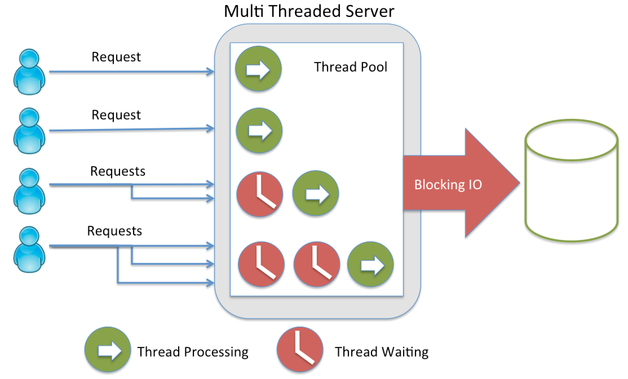

Servidores Multithreads

Slide 16

Mas e o NodeJS?

Slide 17
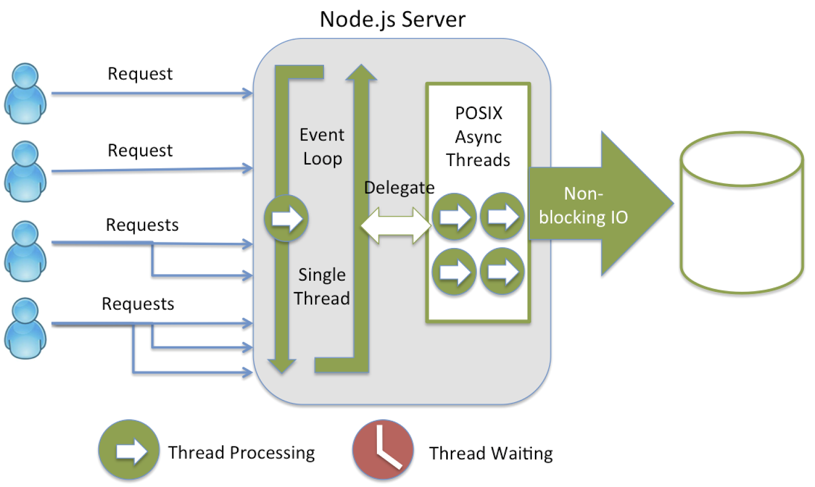

Servidor NodeJS
Notes:
Leitura técnica sobre nodejs:
https://www.freecodecamp.org/news/node-js-what-when-where-why-how-ab8424886e2/
https://nodejs.org/en/docs/guides/blocking-vs-non-blocking/

Slide 18
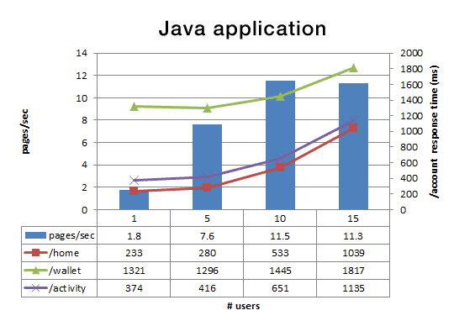
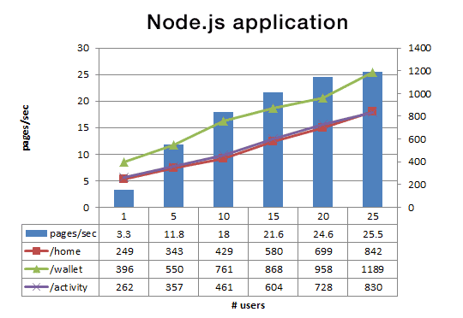
Estudo de caso: PayPal Utilização do Node.js no PayPal fez com que suas páginas carregassem 35% mais rápido
Servidor NodeJS
* Utilizando um server single core para a aplicação Node.js em comparação com uma aplicação utilizando 5 cores em Java.
Notes:
Referências:
https://medium.com/paypal-engineering/node-js-at-paypal-4e2d1d08ce4f
https://strongloop.com/strongblog/node-js-is-faster-than-java/
https://dzone.com/articles/performance-comparison-between
http://joeywhelan.blogspot.com.br/2014/01/node-vs-java-web-service-performance.html
https://twitter.com/edysegura/status/648276893830107136
https://www.youtube.com/watch?v=vR8CP0gE-No
https://speakerdeck.com/fermads/placar-uol-copa-do-mundo-e-eleicoes-ao-vivo-com-node-dot-js-e-websockets

Slide 19


Slide 20
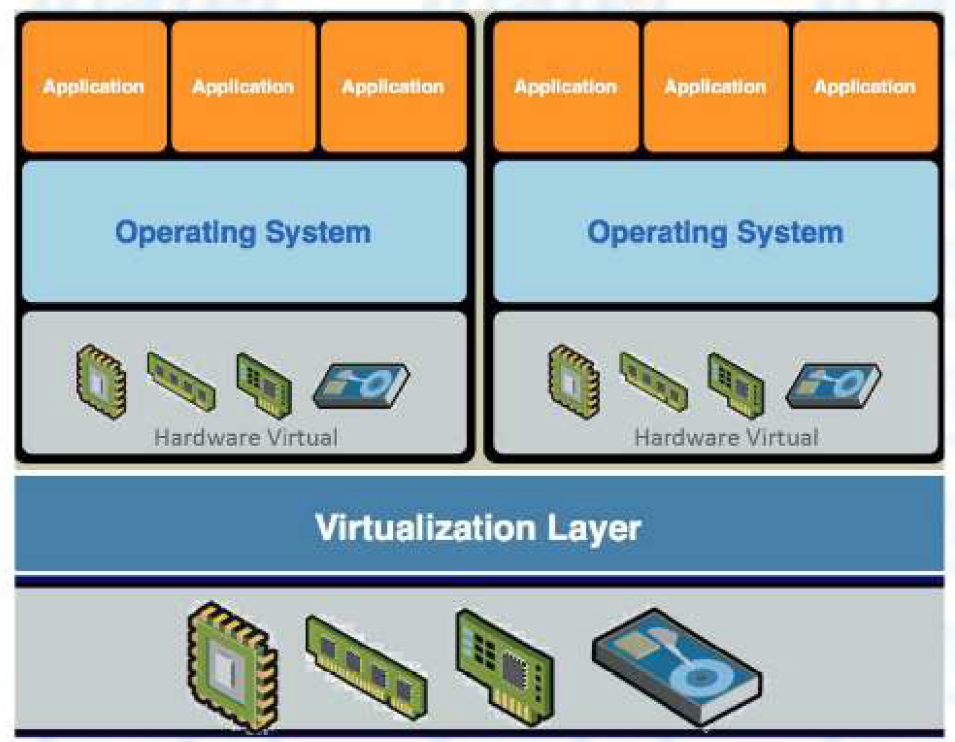
Virtualização
O Objetivo da virtualização é fornecer múltiplas máquinas virtuais (que são imagens de um hardware) sobre uma única arquitetura física com cada máquina virtual executando uma instância diferente de um sistema operacional.
Em SD a ideia é “fingir” que um determinado
recurso esta replicado no sistema.
A virtualização pode ser feita de duas maneiras:
Utilizando um Monitor de Máquina Virtual;
Oferecendo uma Máquina Virtual de Processo;

Slide 21
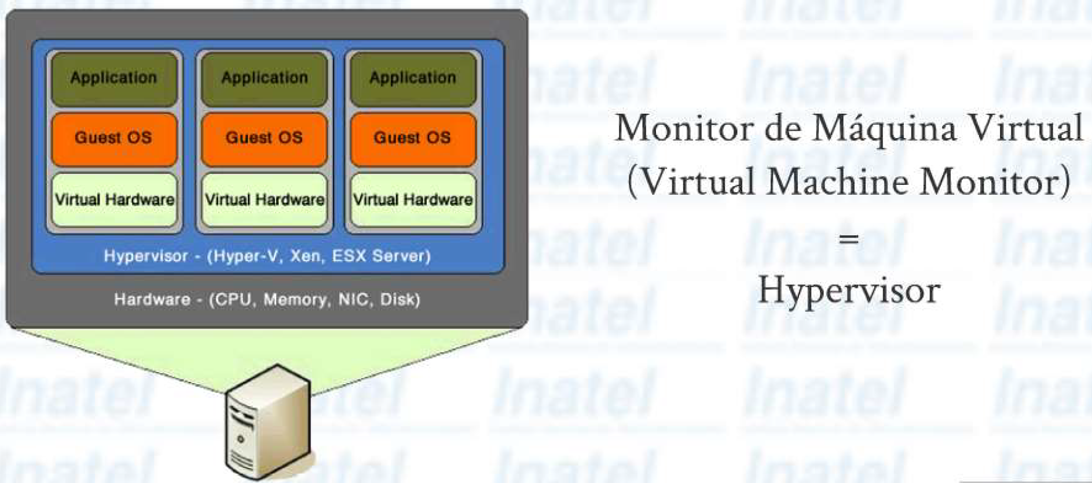
Virtualização
Monitor de Máquina Virtual
Fornece o conjunto de instruções completo do hardware real;
Permite que vários SO's diferentes sejam executados concorrentemente na mesma plataforma;
Proporciona o isolamento entre as máquinas virtuais;

Slide 22
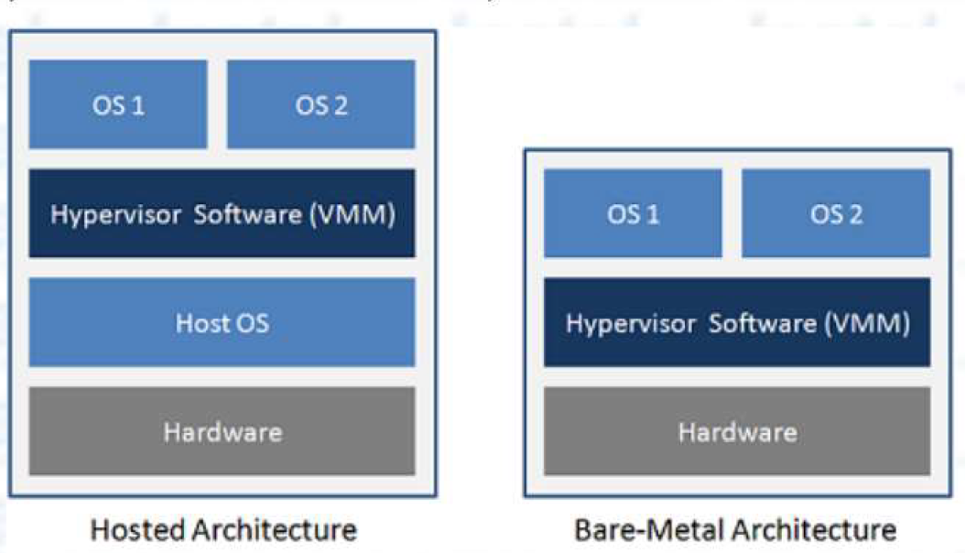
Virtualização
Podem ser implementados de duas formas:
Nativo (Native ou Bare-metal):
VMM Executa diretamente sobre o hardware de um computador;
Ex: Xen, Hyper-V, VMWare Esx etc..
Hospedado (Hosted):
VMM Executa sobre um sistema operacional para fornecer a funcionalidade
Ex: VirtualBox, VirtualPC etc..

Slide 23
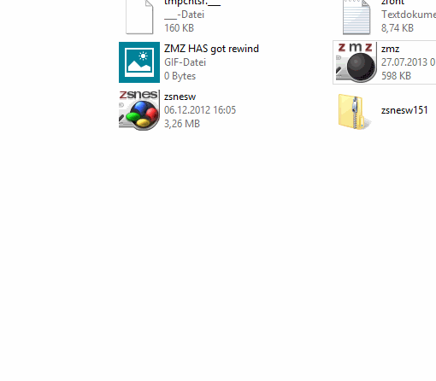
Virtualização
Máquina Virtual de Processo
Outro tipo bastante comum de máquina virtual é a Máquina Virtual de Processo (ou máquina virtual de aplicação);
Roda como uma aplicação normal dentro de um SO;
Ex: JVM (Java Virtual Machine), Emuladores em geral;

Slide 24
Virtualização em SD
Vantagens:
Permitir que software herdado executasse em caros hardwares de mainframes;
Proporciona alto grau de portabilidade, flexibilidade e escalabilidade;
Desvantagens:
Sobrecarga afeta a todas as máquinas virtuais.
Segurança precisa ser muito bem elaborada.

Slide 25
2.2 Comunicação Distribuída
Os Protocolos de Comunicação das redes de computadores formam a base para qualquer sistema distribuído.
O que acontece quando um Processo "A" em uma máquina precisa comunicar com um Processo "B"? Diversos fatores entram em cena, como:
E se "A" mandar uma mensagem codificada em EBCDIC e "B" esperar uma mensagem codificada em ASCII?
Quantos volts serão necessários para representar 0 e quantos volts serão necessários para representar 1?
Como o receptor sabe qual o último bit da mensagem?
Como o receptor detecta se a mensagem foi danificada ou perdida no meio do caminho?
Como são representadas as Strings, os números e outros dados em diferentes máquinas?
Notes:
Comunicação: coração de todo SD
Pergunta: Como processos em diferentes máquinas trocam informações?

Slide 26
Comunicação Distribuída
Resumidamente, acordos devem ser feitos em diversos níveis, variando de detalhes de baixo nível (como transmissão do BIT) até detalhes de alto nível (como uma informação é mostrada).
Notes:
Não se pode transmitir uma informação em inglês para alguém que está esperando uma informação em português.
Até pode, mas a comunicação vai ser precária e ineficiente.

Slide 27
Comunicação Distribuída
Logo, adotar os Modelos de Camadas (ou Modelo de Níveis) é essencial durante o planejamento e o projeto utilizando recursos do modelo OSI e TCP/IP.
Cada nível deste modelo possui uma série de Protocolos, que permitem padronizar a comunicação entre as diferentes máquinas.
Lembre-se sempre: SD é a junção de SO com Redes.
Notes:
Máquinas distintas se comunicam através da rede. A rede utiliza o modelo OSI.
Para ficar mais fácil lidar com os vários níveis e questões envolvidas em comunicação de SD (ou seja, via rede) a ISO desenvolveu um modelo de referência que identifica claramente os vários níveis envolvidos. Deu nomes padronizados e indicou qual nível deve fazer tal serviço.
Esse modelo é o modelo OSI.
Modelo bastante útil para ENTENDER redes de computadores.
No nosso caso, útil para entender como os SD conectados por rede vão se comunicar.

Slide 28
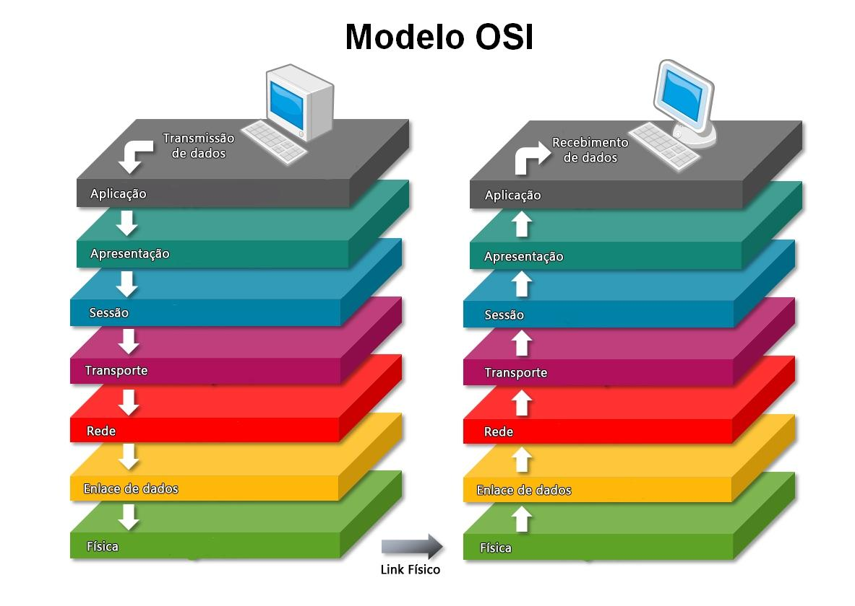
Notes:
O modelo é dividido em até 7 camadas (níveis) e cada camada lida com um aspecto específico da comunicação.
Desse modo a comunicação pode ser dividida e cada camada fica independente da outra para resolver possíveis problemas.

Slide 29
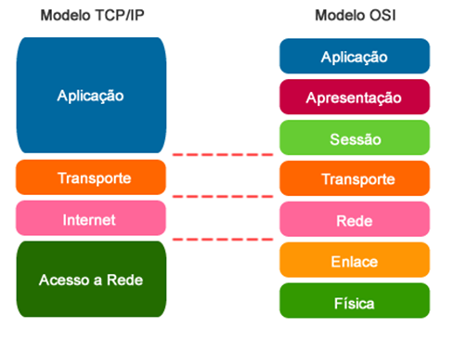
Comunicação Distribuída – Modelo OSI e TCP/IP

Slide 30

Comunicação Distribuída

Slide 31


Comunicação Distribuída
Qual o papel de cada camada mesmo?

Slide 32
Comunicação Distribuída
Camadas de baixo nível
Física: trata da padronização das interfaces elétricas, mecânicas e de sinalização.
Quantos volts serão usados para indicar 0? E para 1?
Quantos bits por segundo podem ser enviados?
A transmissão é unidirecional ou bidirecional?
Enlace: tem como função detectar e corrigir erros que possam acontecer na camada física;
Calcular o checksum de cada quadro que está sendo enviado na rede.
Rede: tem como função principal escolher o melhor caminho para rotear pacotes na rede;
Roteamento de um pacote na rede até que ele chegue a seu destino.

Slide 33
Comunicação Distribuída
Camadas a nível de transporte
Transporte: tem como função quebrar uma mensagem em vários pacotes e fornecer uma comunicação de confiança (através do sequence number);
Controlar quais pacotes foram enviados, quais foram recebidos e quantos ainda faltam para chegar;

Slide 34
Comunicação Distribuída
Camadas de alto nível
Sessão: estabelece, gerencia e termina sessões entre os aplicativos;
Iniciar, encerrar e ressincronizar dois computadores que estão tendo uma "sessão de comunicação";
Apresentação: responsável pela formatação e entrega de uma informação para a camada de aplicação;
Conversão de um arquivo codificado em EBCDIC em ASCII;

Slide 35
Comunicação Distribuída
Camadas de alto nível
Aplicação: provê serviços e protocolos que permitem a comunicação em rede entre processos em diferentes computadores;
Transferência de Hypertexto;
Transferência de arquivos;
e muitos outros serviços...

Slide 36
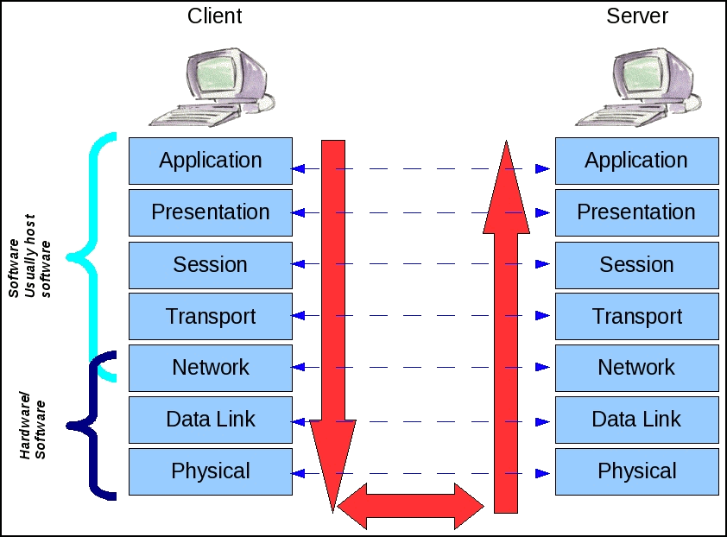

Slide 37
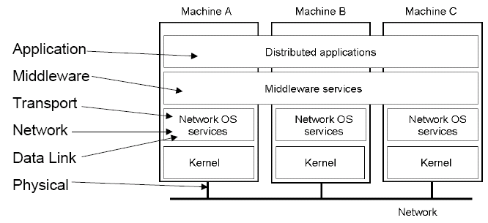
Comunicação Distribuída
Notes:
Em um SD, o modelo foi adaptado para representar o que de fato acontece.
No modelo, o middleware que faz a conexão de rede se chama Middleware Protocol ou Protocolo de Middleware

Slide 38
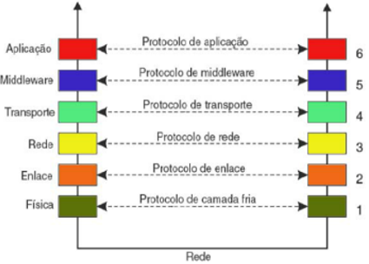

Comunicação Distribuída - Middleware Protocols

Slide 39
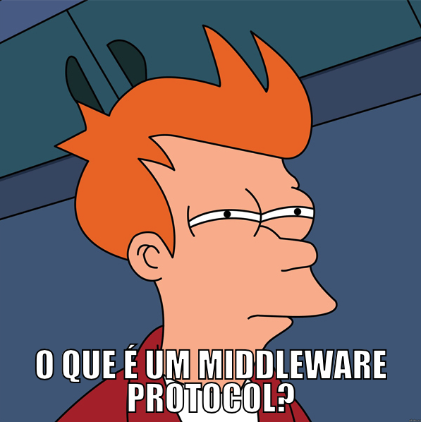

Slide 40

Comunicação Distribuída - Middleware Protocols
Middleware é uma aplicação que reside, na maioria das vezes, na camada de aplicação, mas que contém muitos protocolos de uso geral que formam suas próprias camadas, independente de outras aplicações mais específicas;
Protocolos de autenticação ou autorização;
Protocolos de Transações;
Protocolos de Bloqueio;
entre outros...
Notes:
Middleware está junto a camada de aplicação e tem muitos protocolos de uso geral.

Slide 41

Comunicação Distribuída - Middleware Protocols
Protocolos de Middleware fornecem serviços de comunicação de alto nível como:
Chamada de Procedimentos Remotos (RPC);
Invocação de Objetos Remotos (RMI);
Transferência Representacional de Estado (REST)
Estabelecer e sincronizar fluxos para transferir dados em tempo real;
Oferecer serviços multicast confiáveis;
Notes:
Comunicação SINCRÔNA

Slide 42
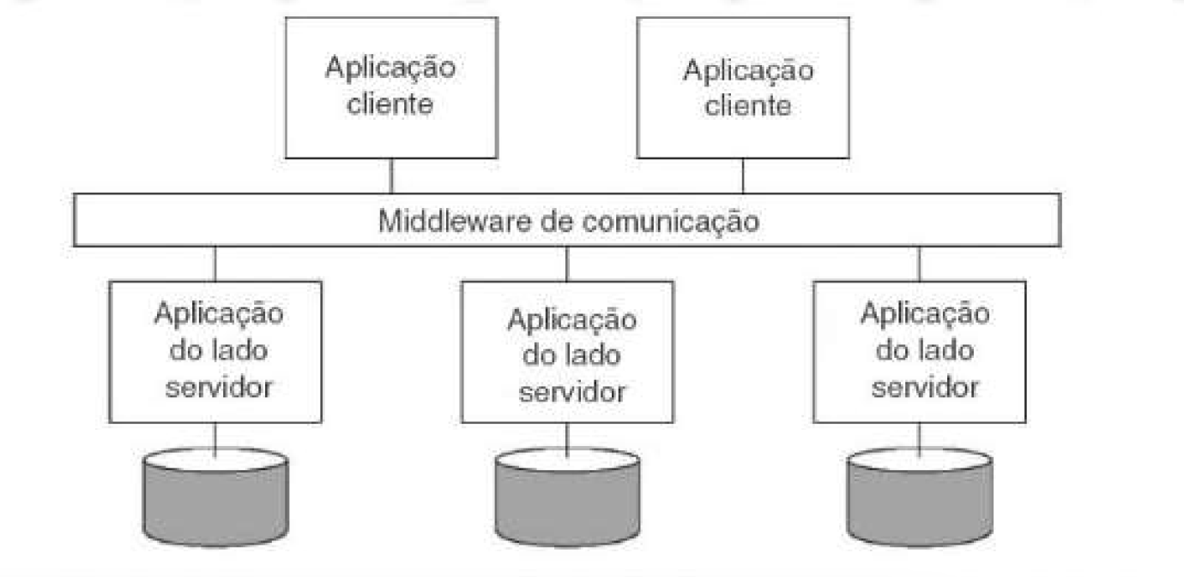
Comunicação Distribuída - Middleware Protocols
Os Middlewares podem oferecer diversas alternativas de comunicação, afim de implementar recursos concorrentes. São elas:
Comunicação Persistente:
Uma mensagem é armazenada pelo Middleware de comunicação durante o tempo que for necessário para entregá-la ao(s) receptor(es);
Comunicação Transiente:
Uma mensagem é armazenada pelo Middleware de comunicação somente durante o tempo em que a aplicação remetente e a aplicação receptora estiverem executando;
Notes:
Comunicação ASSINCRÔNA => MOM

Slide 43
Comunicação Distribuída - Middleware Protocols
Comunicação Assíncrona
Remetente continua sua execução imediatamente após ter apresentado sua mensagem para transmissão;
Comunicação Síncrona
Remetente é bloqueado até saber que sua requisição foi aceita. Possui 3 casos:
Middleware avisa que se encarregará da transmissão;
Remetente sincroniza até que sua requisição seja entregue ao receptor;
Remetente espera até que sua requisição tenha sido totalmente processada;

Slide 44
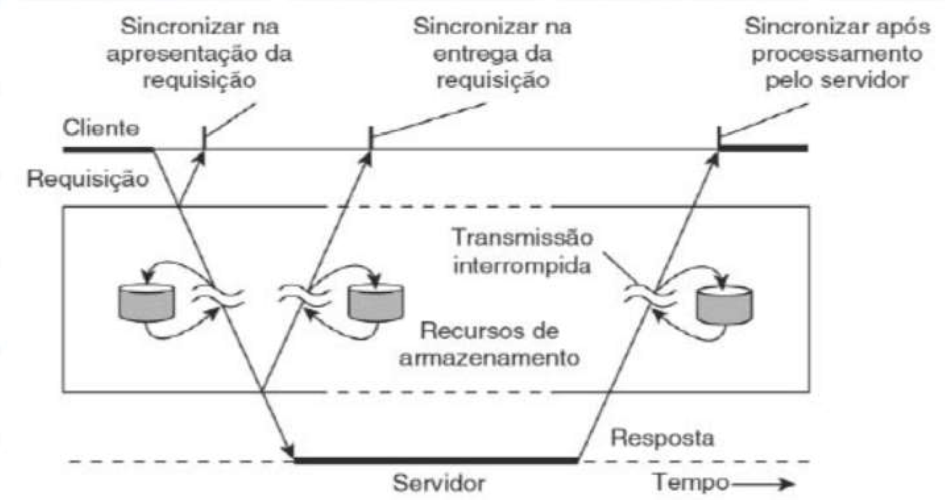
Comunicação Distribuída - Middleware Protocols
Os 3 casos de sincronia com o middleware são:

Slide 45
Processos e comunicação em Sistemas Distribuídos
Prof. Me. Christopher Lima
christopher@inatel.br

